Slide 1


Slide 2

पवित्र और राजकीय याजक

Slide 3
1 पतरस 2:5,9
5 तुम भी आप जीवते पत्थरों के समान आत्मिक घर बनते जाते हो, जिससे याजकों का पवित्र समाज बनकर, ऐसे आत्मिक बलिदान चढ़ाओ जो यीशु मसीह के द्वारा परमेश्‍वर को ग्राह्य हैं।
9 पर तुम एक चुना हुआ वंश, और राज–पदधारी याजकों का समाज, और पवित्र लोग, और (परमेश्‍वर की) निज प्रजा हो, इसलिये कि जिसने तुम्हें अन्धकार में से अपनी अद्भुत ज्योति में बुलाया है, उसके गुण प्रगट करो।

Slide 4

प्रकाशितवाक्य 1:5,6
5 और यीशु मसीह की ओर से जो विश्‍वसायोग्य साक्षी और मरे हुओं में से जी उठनेवालों में पहिलौठा और पृथ्वी के राजाओं का हाकिम है, तुम्हें अनुग्रह और शान्ति मिलती रहे। वह हम से प्रेम रखता है, और उसने अपने लहू के द्वारा हमें पापों से छुड़ाया है,
6 और हमें एक राज्य और अपने पिता परमेश्‍वर के लिये याजक भी बना दिया; उसी की महिमा और पराक्रम युगानुयुग रहे। आमीन।

Slide 5
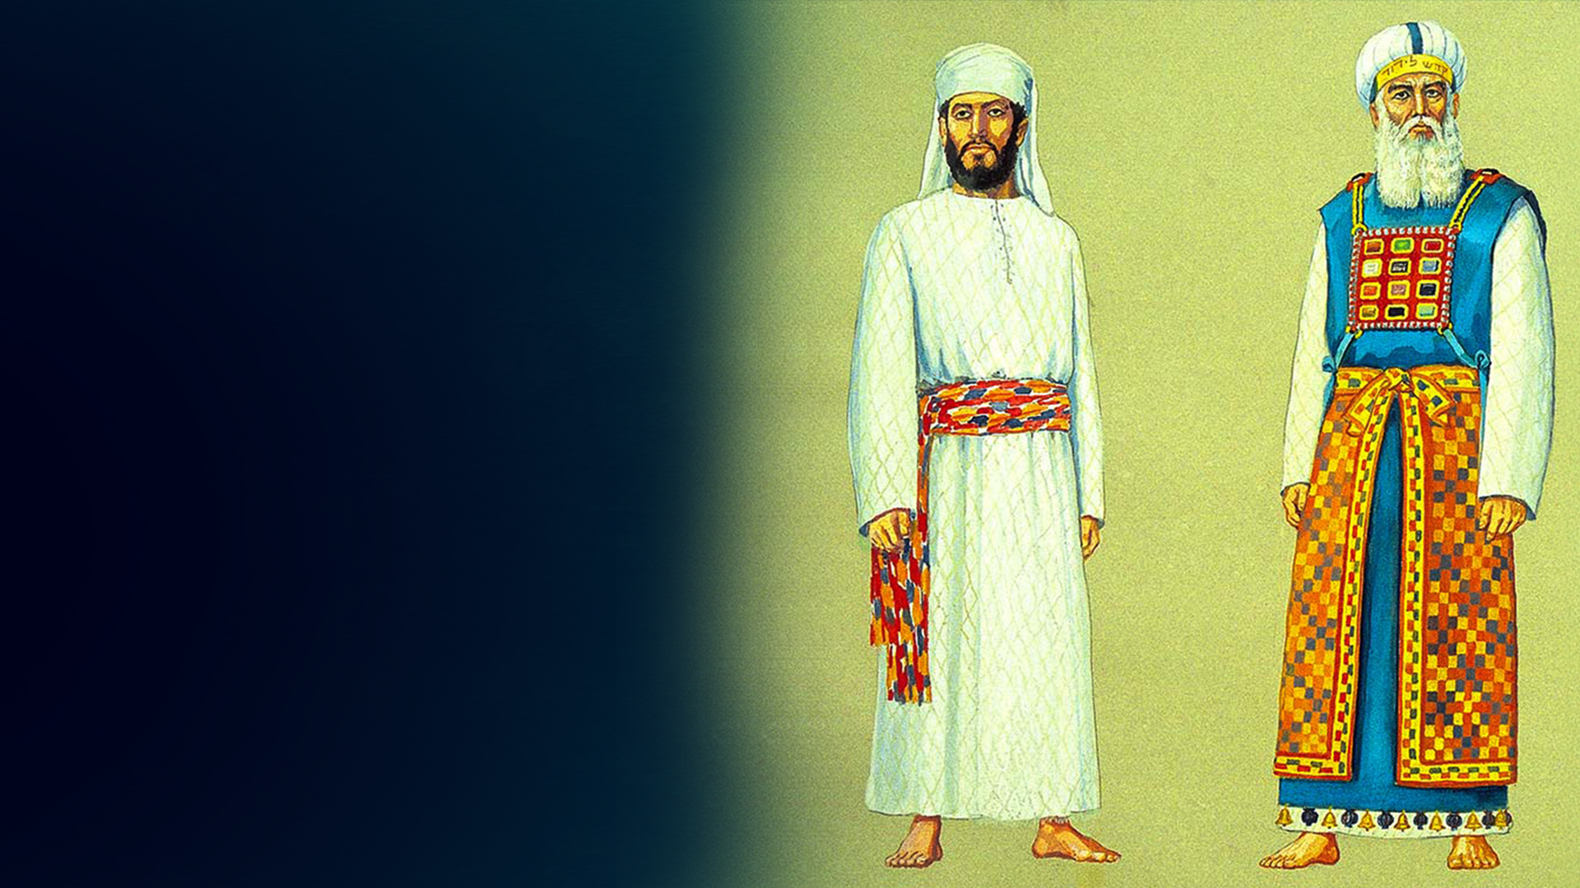
याजकीय वस्त्र - वैभव और शोभा के लिए

Slide 6

निर्गमन 28:2
और तू अपने भाई हारून के लिये वैभव और शोभा के निमित्त पवित्र वस्त्र बनवाना।

Slide 7
अवलोकन

Slide 8
लैव्यव्यवस्था 8:7-9
7 तब उसने उनको अंगरखा पहिनाया, और कटिबन्द लपेटकर बागा पहिना दिया, और एपोद लगाकर एपोद के काढ़े हुए पट्टे से एपोद को बाँधकर कस दिया।
8 और उस ने चपरास लगाकर चपरास में ऊरीम और तुम्मीम रख दिए।
9 तब उस ने उसके सिर पर पगड़ी बाँधकर पगड़ी के सामने सोने के टीके को, अर्थात् पवित्र मुकुट को लगाया, जिस प्रकार यहोवा ने मूसा को आज्ञा दी थी।

Slide 9
1. सनी के आंतरिक वस्त्र
2. सनी का अंगरखा
3. आंतरिक कटिबन्द
4. नीला वस्त्र
5. एपोद और उसकी कमरबंद
6. चपरास
7. ऊरीम और तुम्मीम
8. पगड़ी
9. सोने का टीका - पवित्र मुकुट

Slide 10
1. सनी के आंतरिक वस्त्र (निर्गमन 28:42)

Slide 11
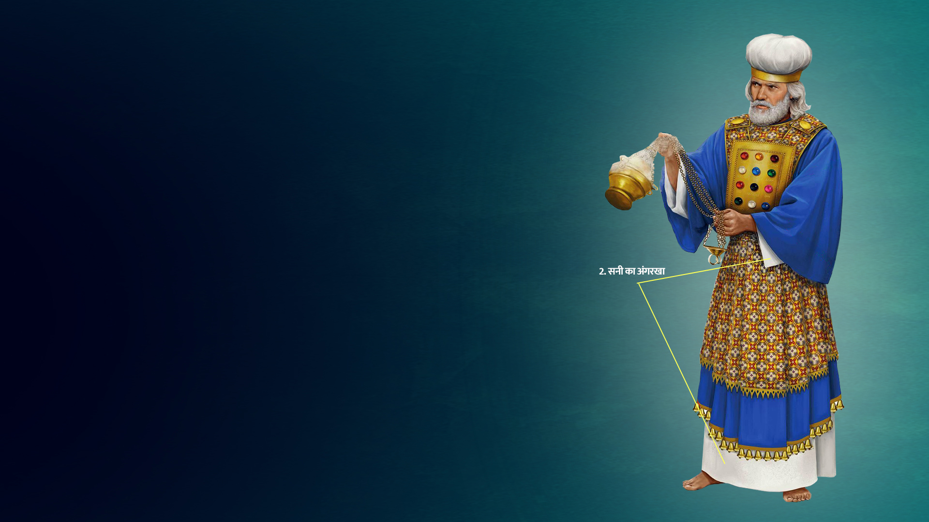
2. सनी का अंगरखा
(निर्गमन 28:39-42; लैव्यव्यवस्था 8:7)

Slide 12
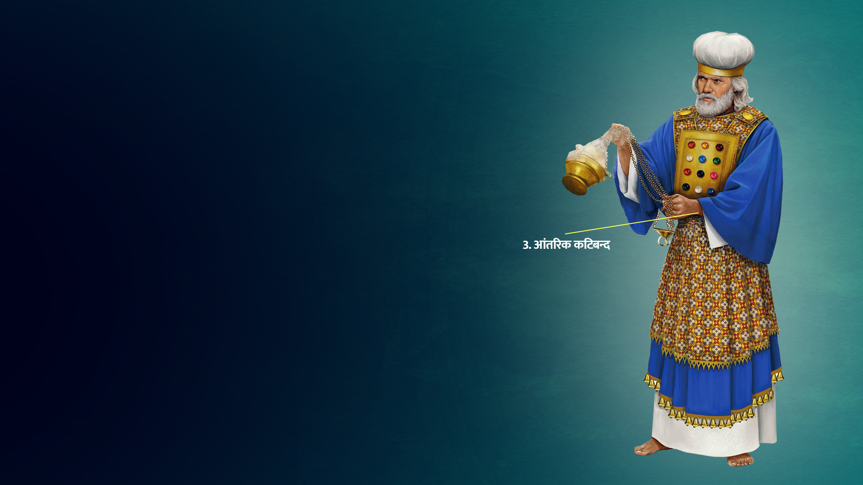
3. आंतरिक कटिबन्द
(निर्गमन 28:39-42; लैव्यव्यवस्था 8:7)

Slide 13
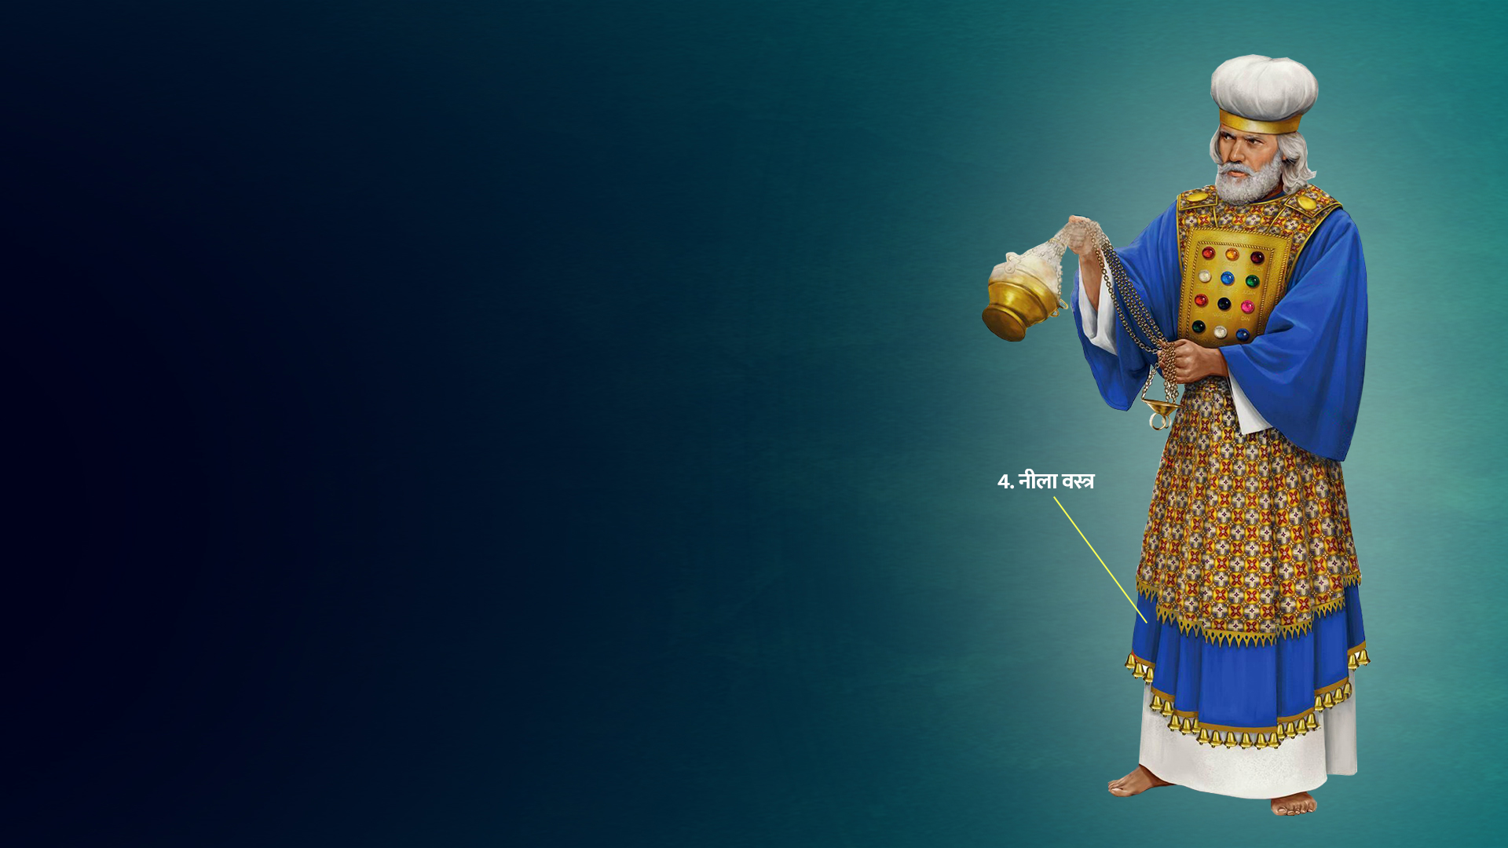
4. नीला वस्त्र (निर्गमन 28:31-35; लैव्यव्यवस्था 8:7)

Slide 14

5. एपोद और उसकी कमरबंद
(निर्गमन 28:6-14; लैव्यव्यवस्था 8:7)

Slide 15

6. चपरास
(निर्गमन 28:15-30; लैव्यव्यवस्था 8:8)

Slide 16

7. ऊरीम और तुम्मीम
(निर्गमन 28:30)

Slide 17

8. पगड़ी
(निर्गमन 28:36-39; लैव्यव्यवस्था 8:9)

Slide 18

9. सोने का टीका - पवित्र मुकुट
(निर्गमन 28:36-38; निर्गमन 29:6; लैव्यव्यवस्था 8:9)

Slide 19
नए नियम के याजकों के रूप में - हमारे याजकीय वस्त्र और भूमिका

